Slide 1
ФАРМОСТРОВ
Калужская область

Slide 2
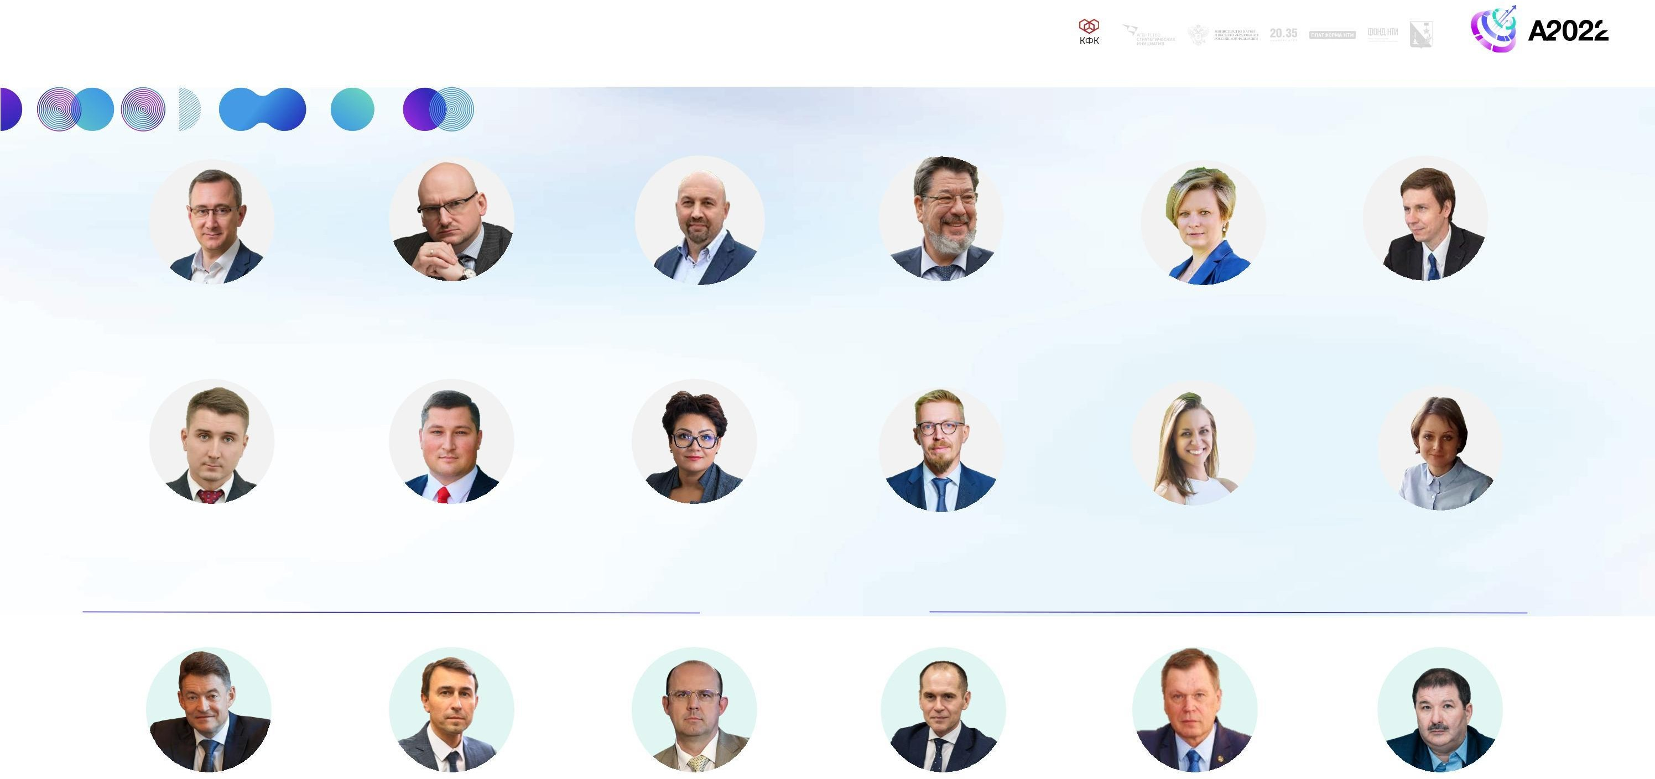
Команда
Шапша | Попов | Пахоменко | Артемьев | Леонова | Кононов
Владислав Валерьевич | Владимир Игоревич | Константин Валентинович | Геннадий Юрьевич | Татьяна Николаевна | Олег Евгеньевич
Андреев
Николай Александрович
Гранков
Павел Юрьевич
Осипова
Татьяна Андреевна
Авдеев
Виталий Анатольевич
Синеглазова
Виктория Юрьевна
Лобанова
Екатерина Игоревна
Партнеры
Каприн | Лебезов | Шевченко | Иванов | Селезнев | Пожарнов
Андрей Дмитриевич | Андрей Александрович | Владимир Игоревич | Сергей Анатольевич | Юрий Николаевич | Игорь Анатольевич | 2

Slide 3
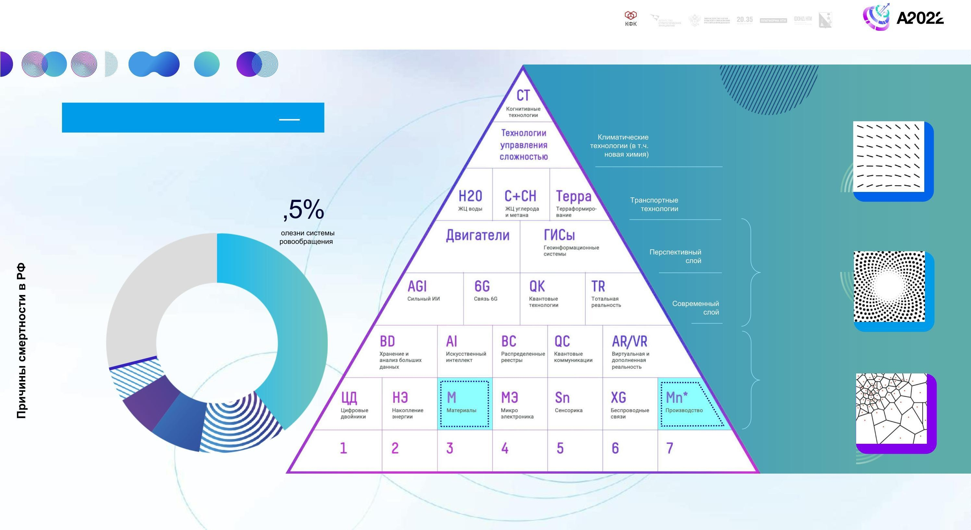
Здоровье нации
Базовая потребность
обеспечение граждан медицинской
En
Net
помощью
39
Б
к
28,8%
Остальные причины
Fo Net
Цифровые
технологии
Некоторые инфекционные и паразитарные
болезни
2021
0,7%
Болезни
He Net
Фундаментальные
технологии
органов
дыхания
4,2%
6,2%
Болезни
органов пищеварения
7,7%
Внешние причины смерти
12,9%
Новообразования
* Пирамида технологического суверенитета РФ, предложенная специальным представителем Президента РФ по вопросам цифрового и технологического развития Песковым Д.Н.
3

Slide 4

Стратегическая цель 2030
Санкции
ьные технологические тренды
66 / 72
количество
предприятий
>10 тыс./
12.4 тыс.
человек занято на предприятиях кластера
68 млрд руб./
178 млрд руб.
объём произведённой продукции
10 / 11 GMP
производственных площадок полного цикла
79,7 млрд руб.
частных инвестиций
Доля рынка РФ
Фарма 4%/10% Радиофарма 53%/80%
>160 / >250
Наименований ГЛС
Инструменты и стратегическ территориального планирова
ы и стратегические документы чно-технологической политики льные цели 2030, нацпроекты)
4

Slide 5
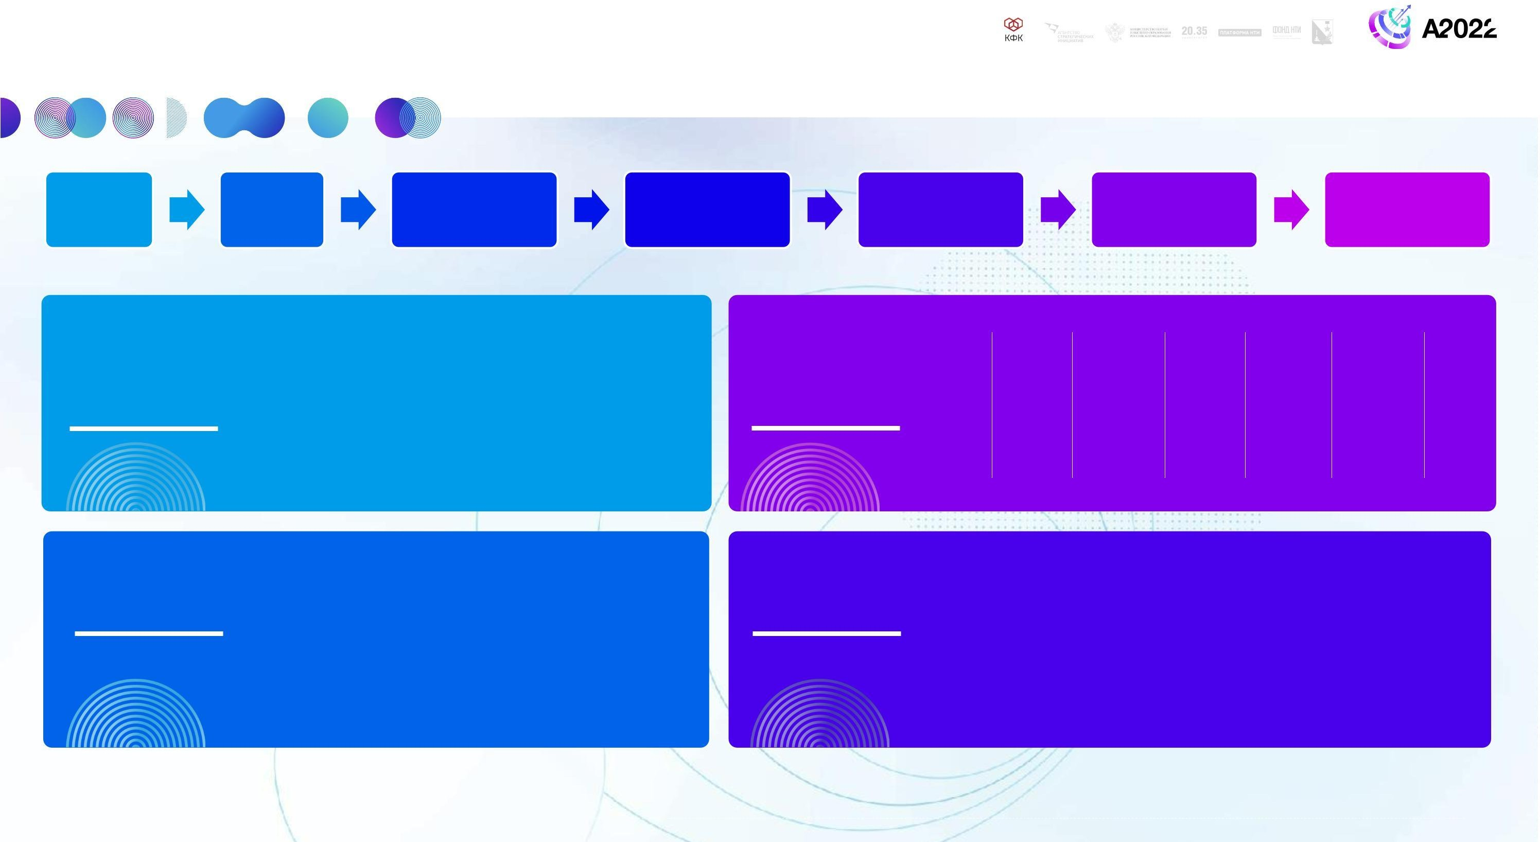
Научно-производственная цепочка создания фармпрепаратов
НИР
ОКР
Доклинические исследования
Клинические исследования
Лицензирование, Сертификация
Серийное производство
Ре
Предприятия Калужской области
Новые инвестиционные
РУСАТОМ ХЭЛСКЕА | ФАРМАТЕК- КАЛУГА | МЕДТЕХ ПРОТЕКТ | БИОФАРМ-К | АСТР КАЛУ
~ 9 | > 10,9 | > 1,5 | 1,7 | 0,45
200 | 300 | 135 |  | 30
ОБНИНСКАЯ ХИМИКО- ФАРМАЦЕВТИЧЕСКАЯ КОМПАНИЯ
БЕРАХИМ
БИОН
НИАРМЕДИК ФАРМА
и др.
проекты
Объем инвестиций млрд руб.
+6
Кол-во новых рабочих мест
Предприятия-
партнеры
ГК РОСАТОМ
(ФЭИ, НИФХИ, НИИАР)
ИНСТИТУТ ТЕОРЕТИЧЕСКОЙ И ЭКСПЕРИМЕНТАЛЬНОЙ БИОФИЗИКИ РАН
Г. ПУЩИНО
Институты
развития
ИЗОТОП
МРНЦ
ИНСТИТУТ ФИЗИКИ ВЫСОКИХ ЭНЕРГИЙ, Г. ПРОТВИНО
ФОНД НТИ
ФСИ
•
•
ИНСТИТУТ БИОЛОГИЧЕСКОГО ПРИБОРОСТРОЕНИЯ, Г. ПУЩИНО
АСИ
+5
ИНТЦ
ОБЪЕДИНЁННЫЙ ИНСТИТУТ ЯДЕРНЫХ ИССЛЕДОВАНИЙ, Г. ДУБНА
ДЦ «ВОСТОК»
5

Slide 6
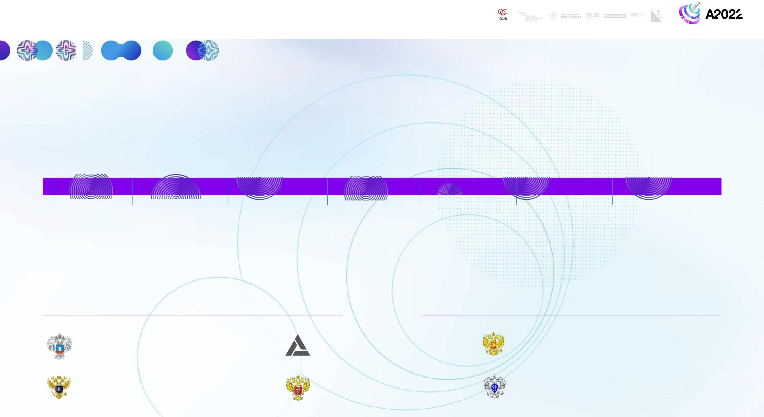
Дорожная карта
Фарматек-Калуга Медтех Проект Биофарм-К Астрафарм Калуга Б-фарм
Биотех Б-фарм
ОХФК БИОН БЕРАХИМ
Ниармедик-фарма
МИНЭК
Калужской области Предприятия фармкластера
ИТЭБ (Пущино) ИБП (Пущино) ОИЯИ (Дубна)
АИРКО КФК
Тех. Академия РОСАТОМ
КФК АИРКО
Июль — | Ноябрь — | Июль- Декабрь — | Июль- Декабрь — | Август- ноябрь — | Октябрь- декабрь — | Июль- Декабрь —
2022 | 2022 | 2022-2024 | 2022 | 2022-2023 | 2022-2023 | 2022-2027
Создание | Проведение | Начало реализации | Переговоры | Создание | Создание | Модернизация
совета при Губ. | международного | инвестиционных | с партнерами | информационно- | цифровой | действующих
Калужской | форума | проектов | по заключенным | сервисного | платформы | фарм производств
области по реализации | по развитию фарм. отрасли РФ | (выделение участков, получение | меморандумам | центра | «Миллион Ученых»
проекта | «ФармЭволюция» | разрешений)
Фармкластера
Попов В.И.
Пожарнов И.А., Гранков П.Ю.
Минэк Калуж.обл.,
институты развития
Леонова Т.Н., Гранков П.Ю.
Запросы
Минцифры Калуж.обл., Институты развития
Минцифры Калуж.обл., Институты развития
Минэк Калуж.обл.,
инвесторы, предприятия
Министерство строительства
и жилищно-коммунального хозяйства РФ
Инфраструктурные кредиты
Арендное жилье для молодых специалистов
Индивидуальное жилищное строительство
Министерство промышленности и торговли РФ
Участие в реализации результатов новых стратегических технологий проекта
Министерство экономического развития РФ
Внесение изменений в 216-ФЗ, в части инвестиций в объекты ИНТЦ
Министерство науки и высшего образования РФ
Кампус мирового уровня на базе ИАТЭ НИЯУ МИФИ
Министерство здравоохранения РФ
Оптимизация процедуры регистрации
Новых фарм- и радиофармпрепаратов
Министерство цифрового развития
Поддержка цифровой платформы «Миллион ученых»
8

Slide 7
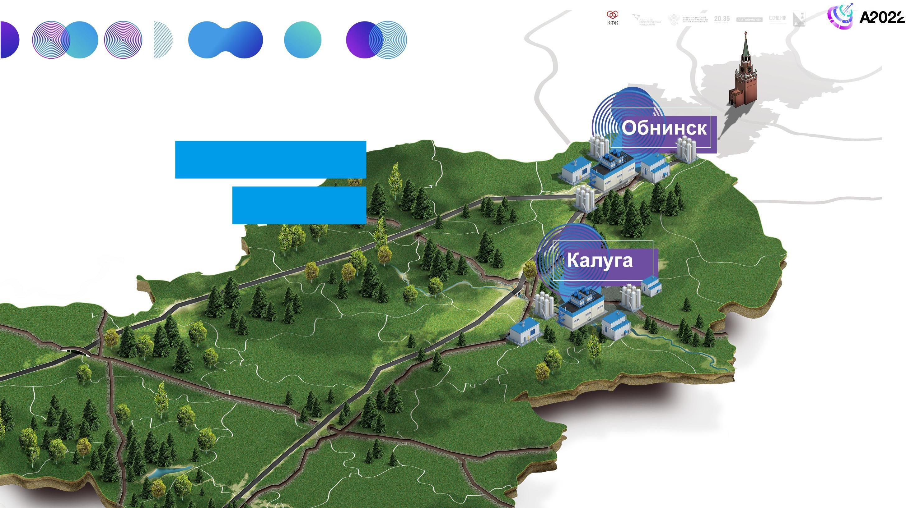
ФАРМОСТРОВ —
Калужская
область
9

Slide 8

Контакты
Сайт: Телефон: E-mail:
admobninsk.ru
+7 (484) 395-80-80
aobninsk@adm.kaluga.ru
10

